Slide 1
Оптимизация, Монетизация и Персонализация услуг ШПД
Allot Communications
Алексей Городилов . Технический Директор Восточной Европы

Slide 2

Стиль Жизни – << Всегда На Связи >>
Жизнь в << ОНЛАЙН >>Режиме
  Социальные Сети , VoIP , IM , Интернет ТВ , Шопинг , Развлечения , Образование
  Использование Мобильного Internet - дома даже если есть FIX LINE Интернет доступ .
  Беспроводной доступ – Везде!
  Изменение парадигмы access-device-location – конвергентность

Slide 3

Интернет Видео - Трафик Цунами
Доминантность
  70.5% глобального трафика к 2016 году
Уровень Производительности
  Качество восприятия ( QoE ) Видео рассматривается абонентами как один из ключевых параметров качества услуги доступа в интернет в целом
Рентабельность
  Рост доходов не синхронизирован с ростом трафика

Slide 4

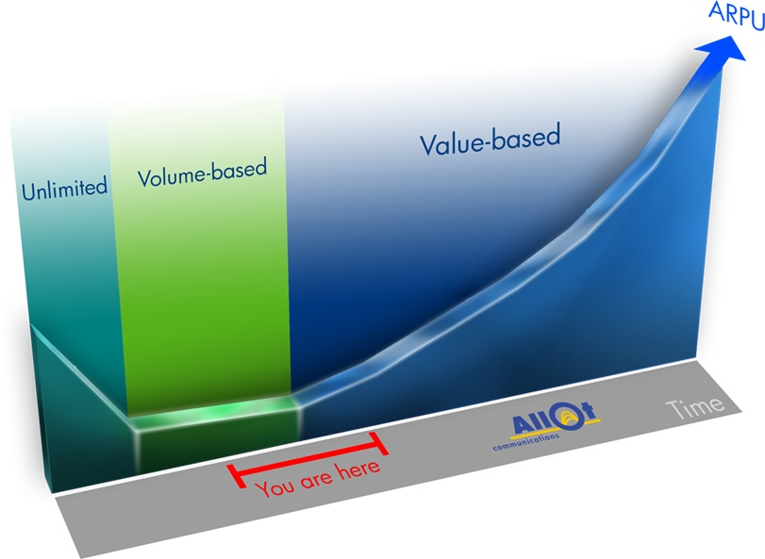
Смена концепции Тарифных Планов провайдерами
Value to OTT
consumers
Value to OTT
providers

Slide 5





Концепция Контроля , Управления и Тарификации трафика
От Dump Pipe к Приложениям и Услугам
Allot DPI
SMP-Policy Server
OCS
Social Networking Package: $37.99
Service
Policy QoS
Usage Cap
Rate
Regular Usage
250 Kbps
4 GB
$24.99
Max Overage
100 Kbps
1 GB
$10
160 Kbps
unlimited
N/A
(Policy Control)
450 Kbps
2 GB
$1.50 /GB
(Charging)
120 Kbps
1 GB
$0.50 / mn
(Enforcement)

Slide 6



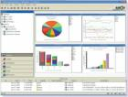


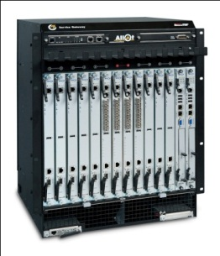

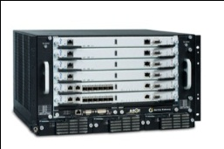
Основные компоненты портфеля Аллот
Абонентские и Сетевые Сервисы
Services
Revenue Generation
Service Protector
Tier Manager
Cell Wise
Media Swift
Steering
Web Safe
Quota Manager
Policy &
Charging
Инструментарии Управления , Тарификации , Статистики и Аналитики
NetXplorer
Mobile Analytics Reports
Tethering
Subscriber Management Platform
PCEF - Gx , Gy , Gz Interface
UDS – User Defined Signature
Интеллектуальность
Dynamic Actionable Recognition Technology (DART)
Intelligence
DPI Платформа
DPI
Platforms
NetEnforcer
Service Gateway

Slide 7
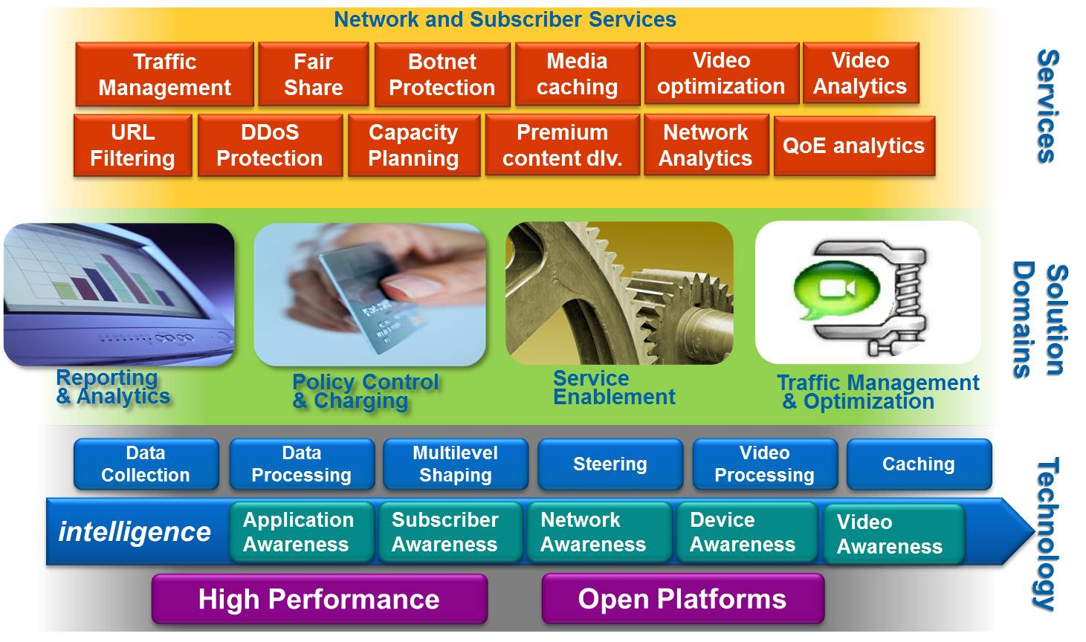
Концепция Решения Аллот – Сервисный Шлюз

Slide 8

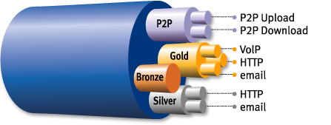
Наращивание сетевого интеллекта
Что у Вас в сети ?
Трансформация “dumb pipes” с помощью DPI (Deep Packet Inspection)
Неуправляемый поток данных
«прозрачный» для управления
поток данных
P2P Upload
P2P Download
VoIP
WebTV
Video Conferencing
Gaming
email
Per Subscriber
Per Application

Slide 9
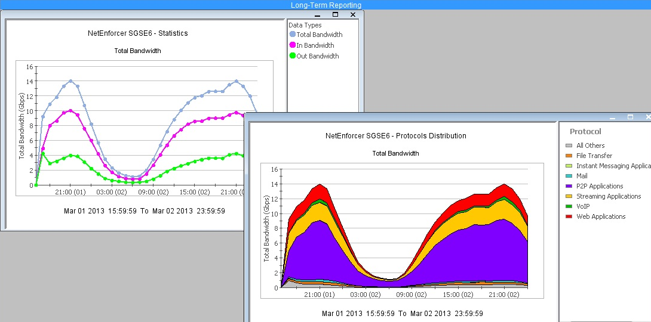
48 Часовой Разрез Трафика
P2P – 65%
Video – 20%
WEB Br – 10%
Other – 5%

Slide 10
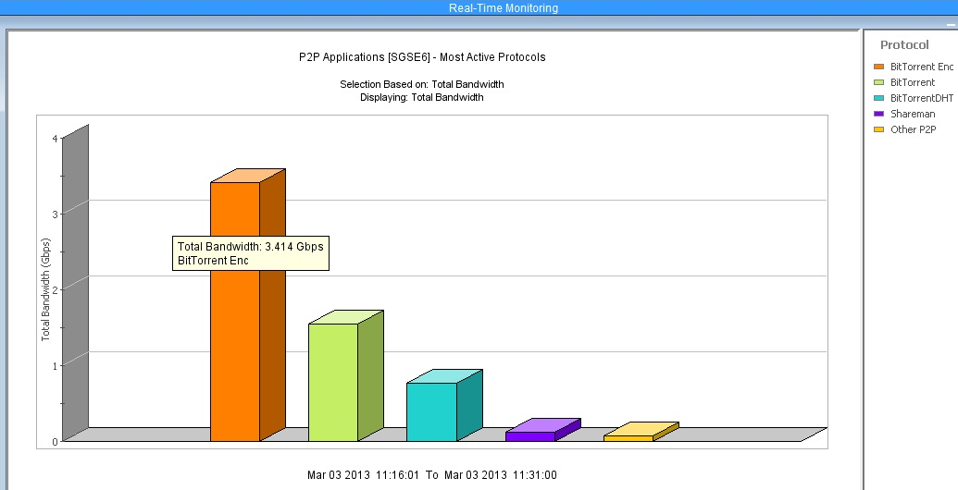
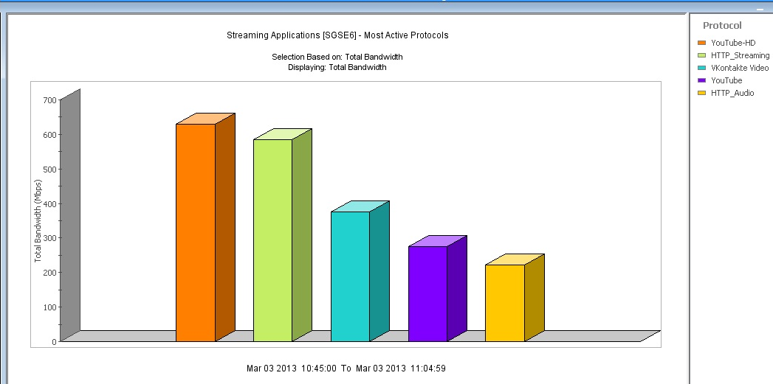
P2P и Video Streaming Протоколы и Ресурсы
Encrypted – 60%
YouTube & YTube HD – 50%
Vkontakte Video – 15%

Slide 11
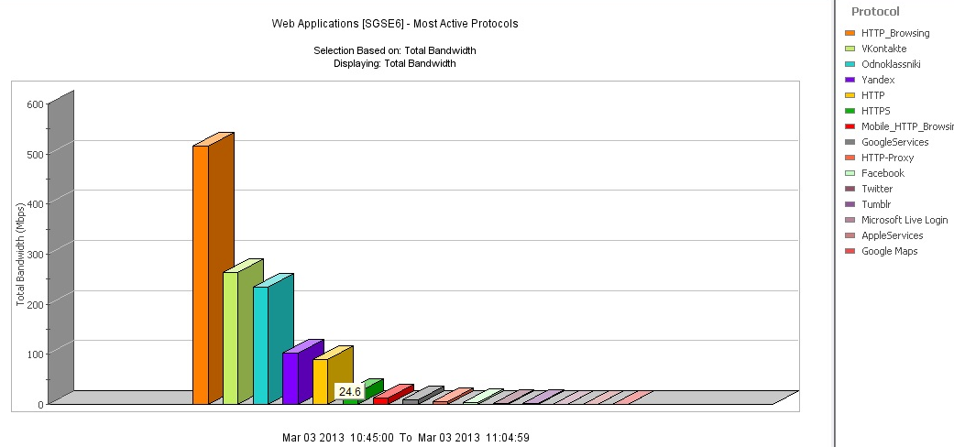
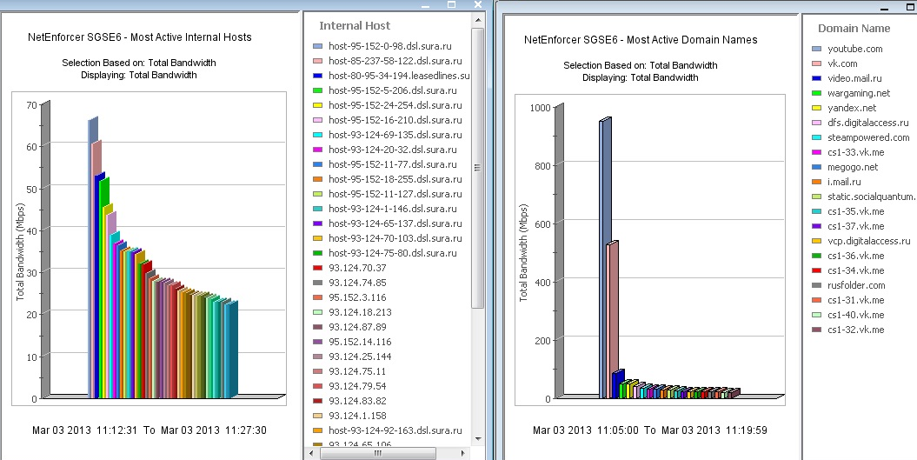
Активные Пользователи

Slide 12
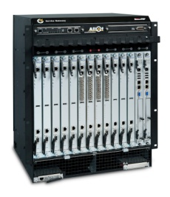
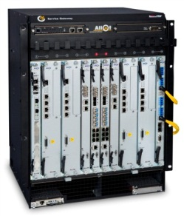
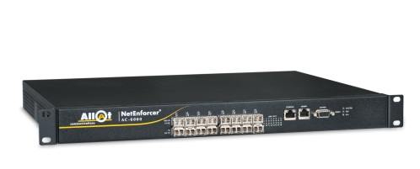



Allot – Линейка продуктов DPI
Allot NetEnforcer
Allot Service Gateway
Speed
160G
60G
Cost Effective
10G Links
SG-Sigma E
16G
SG-Sigma
AC-6000
8G
2G
AC-3000
AC-1400
400M
AC-500
Common Allot Operating System and Feature Set

Slide 13
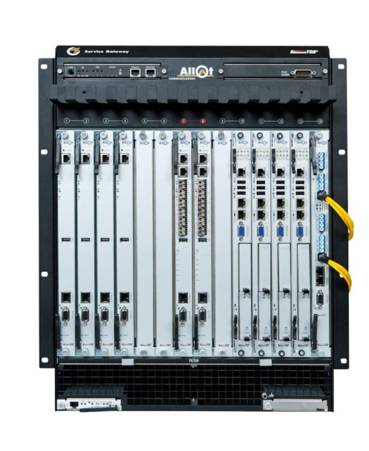
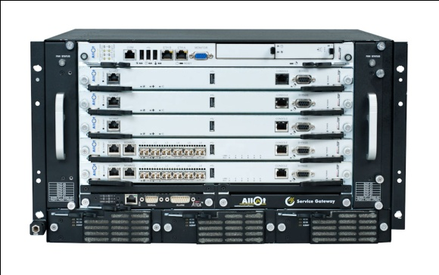
SG-Sigma E: Две модели, Множество конфигураций
14-slot chassis
Up to 16 x 10GE ports
Up to 160 Gbps (2-10 blades)
Up to 8 Service blades
Up to 8 million subscribers
Internal or external Bypass
6-slot chassis
Up to 8 x 10GE ports
Up to 64 Gbps (1-4 blades)
Up to 3 Service blades
Up to 3.2 million subscribers
Internal or external Bypass

Slide 14




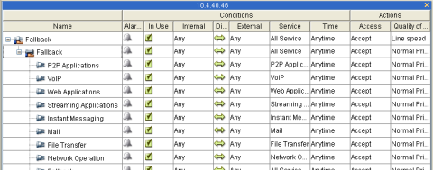
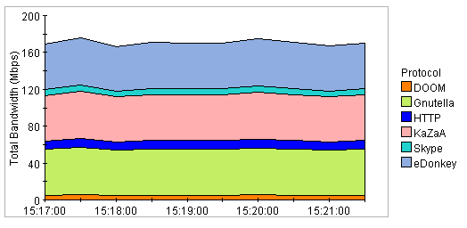
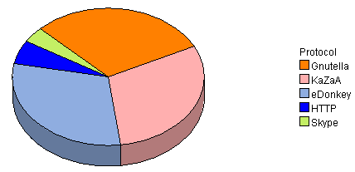
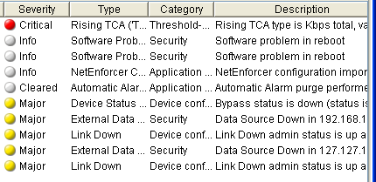
NetXplorer Централизованный сервер управления, статистики и мониторинга
Централизованное управление |  | High scalability Single point of control
Назначение и конфигурирование политик |  | Application control Subscriber management
Мониторинг в реальном времени |  | Network troubleshooting Problem analysis
Отчеты за любой период времени |  | Capacity planning Usage tracking Trend analysis
Оповещение событий и аварий |  | Early warning Proactive management

Slide 15


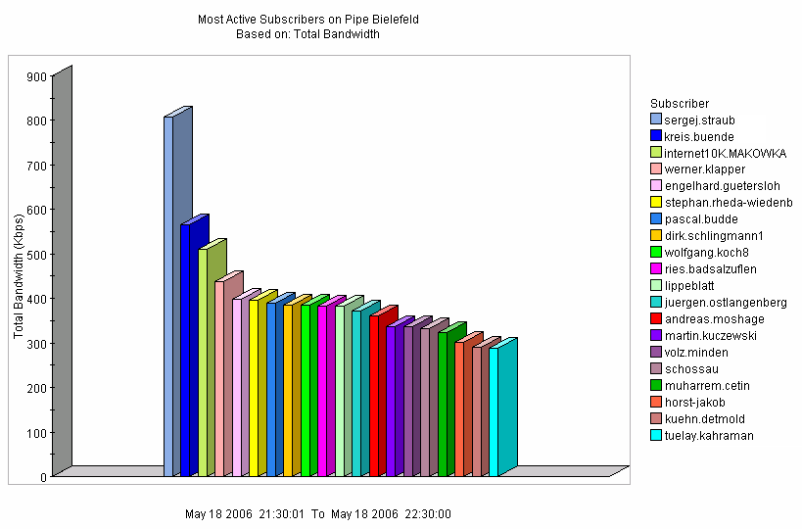
SMP Policy Server Управление абонентами
Allot SMP
NetXplorer
Gamer
Internet Service Provider
Internet
Skyper
Surfer
1 | Статистика в разрезе Абонент – потребление полосы в разрезе аппликаций и ресурсов
2 | Дифференциация Абонентских тарифных планов
3 | Квотирование в разрезе Абонент – Аппликация
4 | Подписка на дополнительные услуги – Подключение VAS платформ

Slide 16
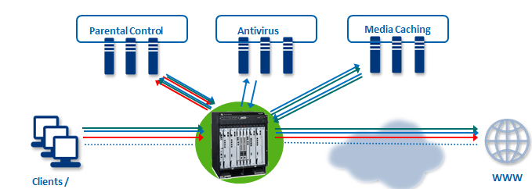
Реализация Абонентских Сервисов через функционал Steering на VAS Платформы
Позволяет гибко и быстро внедрять различные VAS услуги
Интеллектуальное перенаправление на уровне L7
Базируется на идентификаторе абонента и тарифном плане
Поддержка Внешних и Внутренних сервисных платформ
Распределение Нагрузки между Сервисными платформами ( LB )
Конфигурация , Мониторинг и Репорты
  Мониторинг Сервиса и Платформ и Политики в случае сбоя сервисных платформ

Slide 17

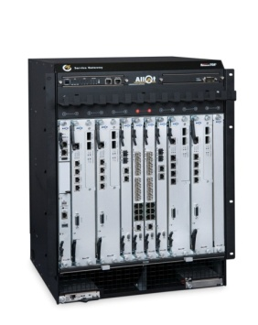


Пример Steering
Родительский Контроль
Антивирус
Кеширование
Clients /
Subscribers
WWW
 | Parental Control | Antivirus | Media Caching
 | X
 | X | X | X
 | X |  | X
Service Plan 1
Service Plan 2
Service Plan 3

Slide 18
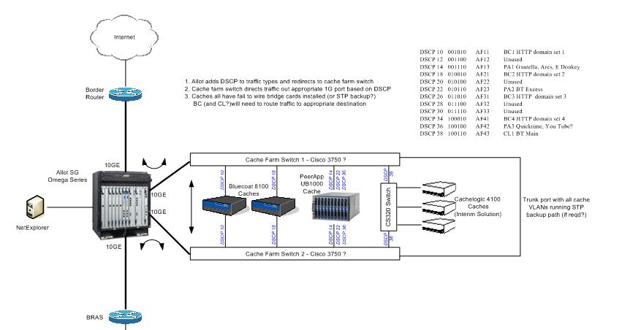
Пример внедрения

Slide 19
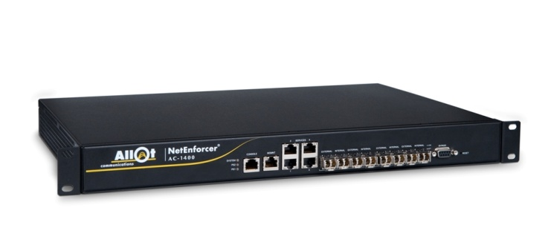


WebSafe HTTP URL фильтрация (Черный Список)
Сетевая фильтрация URL и черные списки незаконного содержания
Характеристики:
  Поддерживает 100,000 записей URL в черный список (определяется оператором и / или IWF)
  Различные действия при совпадении
    Блокирование без уведомления абонента ( Resource requested TimeOut )
    Блокирование с уведомлением абонента ( Возврат Абоненту Предопределённой HTML страницы )
    Блокирование с последующим перенапряжением HTTP Redirect на предопределённый WEB ресурс (Captive Portal)
Централизованный контроль и статистика посредством NetXplorer

Slide 20
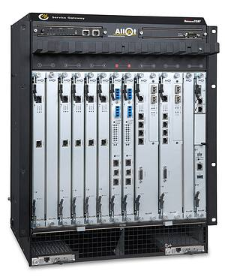

WebSafe URL фильтрация – алгоритм
2. URL filtering card processes the request and extracts the URL
1. User requests a forbidden page
4. SIGMA drops the packets
SG
www.illegalcontent.com
Access
Network
www.illegalcontent.com
User
Web server
WWW
www.illegalcontent.com
5. SG sends the user a Block page
3. URL is matched to the blacklist

Slide 21

Система кэширования MediaSwift-E (Oversi)
Система отслеживает наиболее популярный контент (Р2Р, фильмы, online видео-ролики и т.д.)
Записывает на КЭШ
Раздаёт контент абонентам с КЭШа, а не из Интернета.
В результате, оператор получает:
  Значительную экономию трафика
Клиент получает:
  Лучший сервис, т.к. скорость скачивания увеличивается и становится равномерной, без скачков и провалов в час пик. Сеть воспринимается как более быстрая по сравнению с конкурентами

Slide 22








Уникальная Архитектура и Преимущества
Out-of-band, иерархическая, разделение плоскости управления и данных
Превосходная производительность и упрощённое развёртывание
Технологически лёгкая интеграция
Tier 1 / Peering
IP Core
Interconnect other areas
Control Plane
MSWE
Controller
Data Plane
MSWE Cache Server
Data Plane
GGSN
Area A
MSWE Cache Server
Area B
Mobile Broadband Network
Broadband Access Network
MSWE Cache Server
OLT/FTTx
DSLAM
CMTS
Notes:
- Out-of-band: separation between the control plane and the data plane. Process only traffic that is associated with the caching solution.
Hierarchical solution
MediaSwift E is usually deployed in the core and distribution network.
- MSWE Controller is deployed at the core of the network, analyzes requests, and can support asymmetric routing.
- MSWE Controller makes caching decisions and then content is cached and delivered to subscribers.
- MSWE Cache server can be deployed anywhere in the network, and the grid can have anything from 2 to 100s of servers serving the ISP subscribers
Expansion is very simple – simply add more servers to grid.
We only process traffic from the most popular websites (About 5-10 most popular sites generate about 70% of the traffic).
Solution is CDN ready and can serve on-net and off-net content

Slide 23
MediaSwift-E: главные преимущества
Технология Out of Band
  В стороне от основного трафика – Не вмешивается и не обрабатывает траффик абонентов
  Решение Out-of-band – не требует симметрической маршрутизации
      Плоскость управления и плоскость данных разделены
        Перенаправления трафика для HTTP / Видео и запросов P2P requests применяется только для контрольного исходящего траффика (upstream)
Масштабируемость
  Неограниченная гибкость на уровне точки присутствия и сети
  Эффективное использование хранилища контента
    Статистика кэширование основана на общем трафике
    Один файл - одна копия
Поддержка Доменов
  Гибкость расположения Кэша в больших и малых точках присутствия(POPs)
  Единый центр управления всеми Доменами
Высокая пропускная способность, с неограниченным ростом
23

Slide 24
Архитектура прозрачного кэша
Out Of Band Кэш
In-Line Кэш
Исходящий трафик
В Кэш
В Кэш
Исходящий трафик
In-line кэш
Из Кэша (сгенерированный)
Не кэшированный
Из Кэша (сгенерированный)
Не кэшированный
Обрабатывает только
Кэшируемый трафик
Обрабатывает весь
трафик абонентов,
входящий и исходящий

Slide 25














MediaSwift-E: HTTP/Video – методика работы
ЗАЙЦЕВ НЕТ
4
Перенаправление запроса на Кэш
Репорты, рекламы, итп.
3
Изучение запроса
Cache Server
Controller
5
Доставка контента абоненту из Кэш
2
Запрос контента
1
Обнаружение контента
ACCESS
OLT/FTTx
DSLAM
CMTS

Slide 26






Контент P2P – методика работы
Ed2K
BitTorrent
Content Providers
Controller добавляет и выдвигает Кэш в списке пиров, затем файл начинает раздаваться с Кэш
P2P Demand Identifier изучает статистику популярных трекеров, протоколы , и т.д.
PDI
3
Controller
Cache Server
2
Изучение всех запросов
Сеть оператора
1
Запрос файла
OLT/FTTx
DSLAM
CMTS
Mobile
Доступ

Slide 27
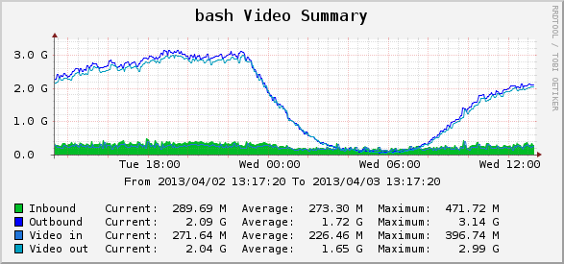
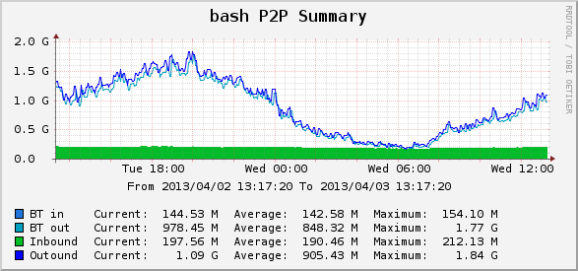
Результаты на сети
Экономия траффика ~5Gbps

Slide 28
Архитектура внедрения на сети

Slide 29
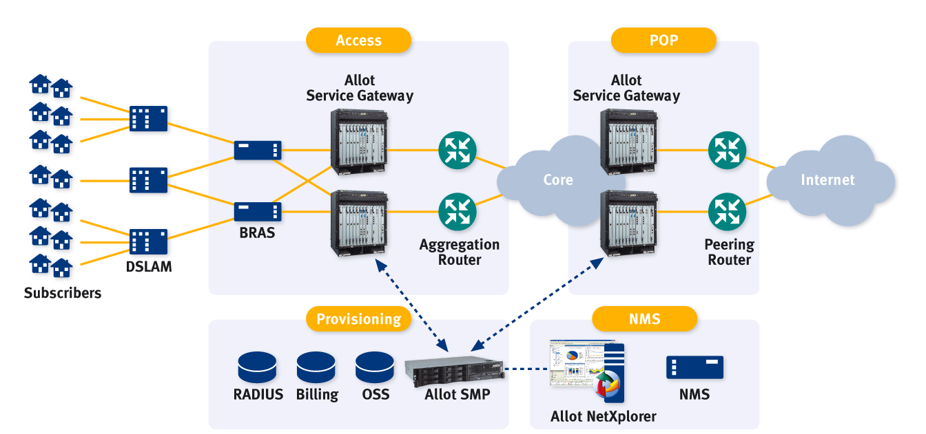
Внедрение Allot SG-Sigma E на сети оператора FIX
ОБЛАСТНАЯ СЕТЬ МАКРОРЕГИОНА
ЦОД МАКРОРЕГИОНА

Slide 30
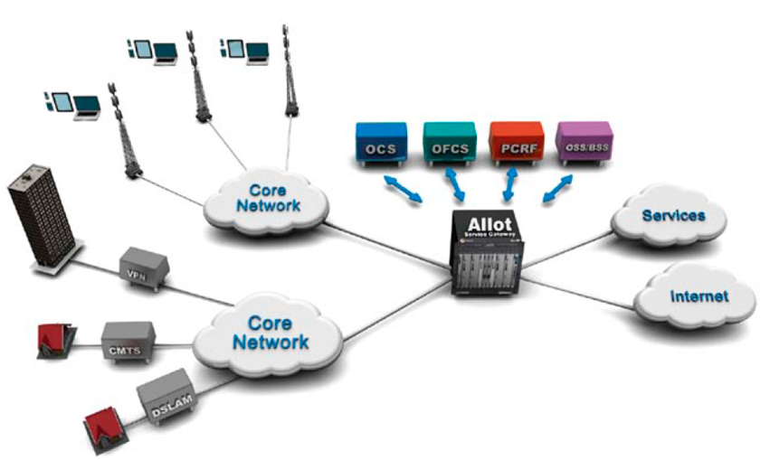
Конвергентная зона

Slide 31





































Заказчики Allot
Tier 1 Telcos – Fixed and Mobile
Tier 2 - Telcos and ISP
INTERNATIONAL
Satellite & Cables
Large Enterprise & Education
Aena
NYBoE
Notes:
24-May-13
Roadshow Presentation, Version 18
31

Slide 32
Обзор Компании Allot Communications
Компания Открытого Типа
NASDAQ [ALLT] , TASE
Региональные Представительства
Americas: Boston, USA
Предлагаемое Решение
Контроль и управление трафиком доступа в Интернет на базе DPI для операторов фиксированной и мобильной связи
Создание Компании 1996
Europe: Nice, France
Asia: Singapore
450 Сотрудников
EMEA Israel
Russia&CIS

